Slide 1

Proyecto Final Capstone Batalla de Vecindarios
Análisis para determinar el distrito con mayor potencial iniciar un negocio de guardería infantil (de 0 a 4 años) en la ciudad de Madrid.

Slide 2
IDENTIFICACIÓN DEL PROBLEMA
La dificultad de acceso a guarderías publicas de las familias de la ciudad de Madrid , con hijos de 0 a 4 años de edad.

Slide 3
AUDIENCIA
Un grupo de inversionistas quieren hacer un estudio en la ciudad de Madrid, para determinar el distrito con mayor potencial iniciar un negocio de guardería infantil (de 0 a 4 años), debido a la dificultad de acceso de las familias a centros públicos en la comunidad.

Slide 4
ADQUISICIÓN DE DATOS
Para realizar esta investigación se emplearon datos demográficos del repositorio público de datos de la fuente: Índice de población por edad comunidad de Madrid por edades INE. (Instituto Nacional de Estadística)
Tras la exploración y limpieza de datos se ha llegado al siguiente dataset, que es con lo que se va a trabajar, así como un análisis exploratorio con Foursquare, para ver qué número de centros de educación infantil (0-4 años), hay en los 3 distritos con más índice de habitantes de 0 a 4 años de edad. https://datos.gob.es/en/catalogo/l01280796-distritos-municipales-de-madrid

Slide 6
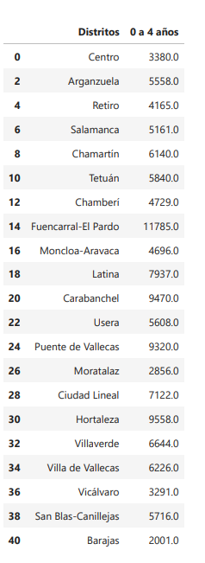
LIMPIEZA Y EXPLORACIÓN DE DATOS

Slide 7
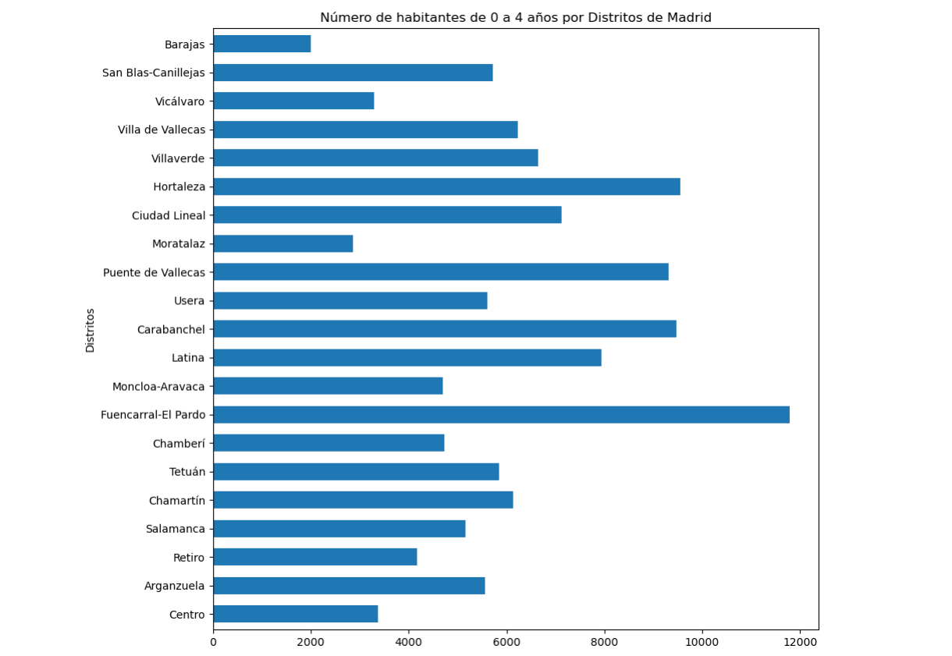

Slide 8
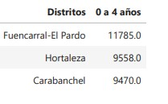
Los tres distritos con mayor número de habitantes de 0 a 4 años de edad

Slide 9
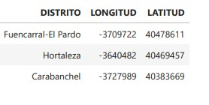
Coordenadas geográficas de los distritos de Fuencarral , Hortaleza y Carabanchel

Slide 10
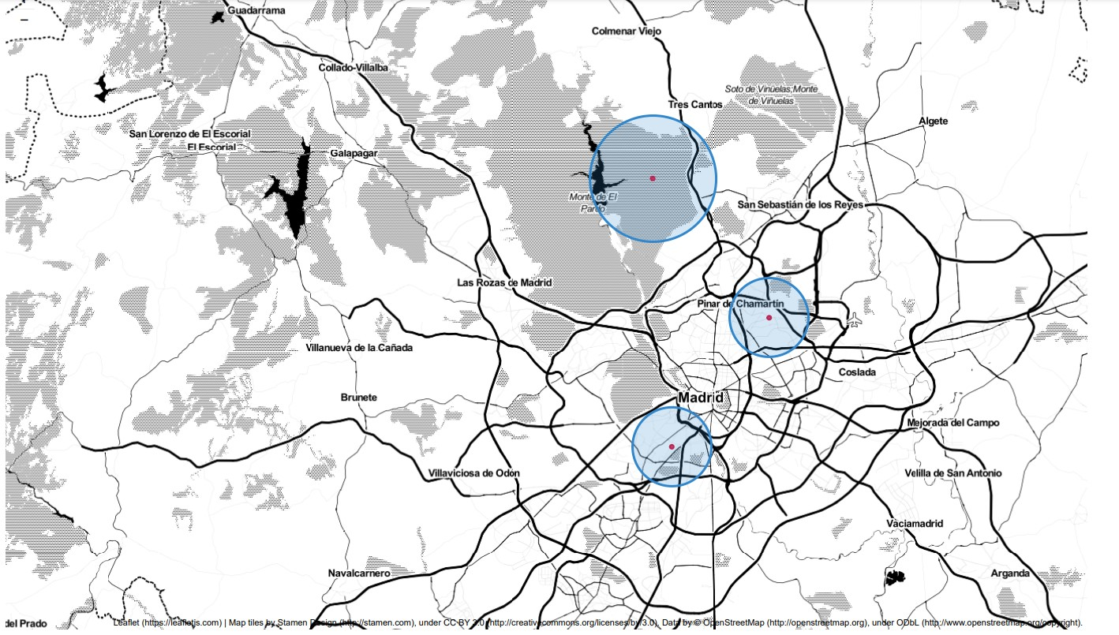
Mapa de los distritos

Slide 11
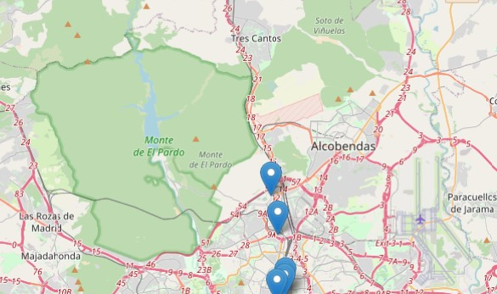
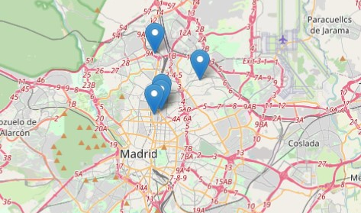
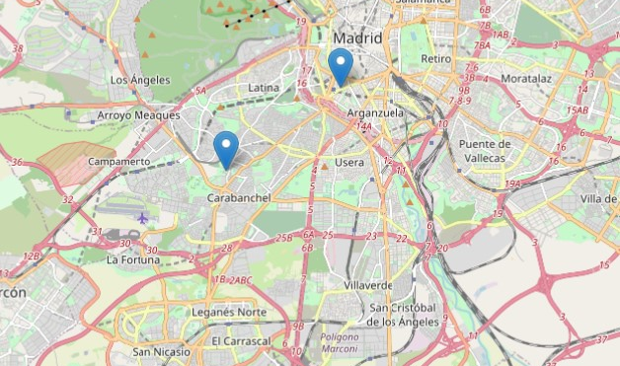
Número de guarderías por distrito en un radio de 5000 metros
Fuencarral – El Pardo
Hortaleza
Carabanchel

Slide 12
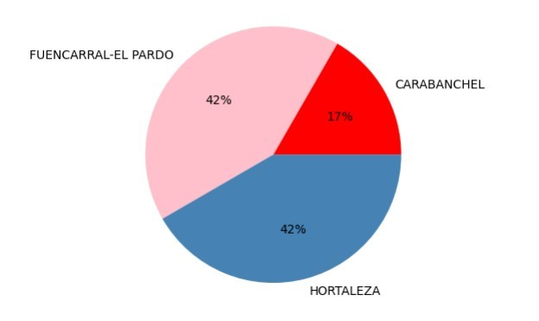
Porcentaje de guarderías por distrito en radio de 5000 metros

Slide 13
CONCLUSIÓN
Como se puede ver a la vista de los resultados del análisis realizado: 3 son los distritos(Fuencarral-El Pardo ; Hortaleza y Carabanchel) con mayor número de habitantes de 0-4 años , pero de estos 3 distritos el que actualmente tiene menos guarderías en un radio de 5000 metros, es Carabanchel, por lo que la elección del distrito para abrir la guardería solicitada en el estudio, sería en el Distrito de Carabanchel.

